Slide 1
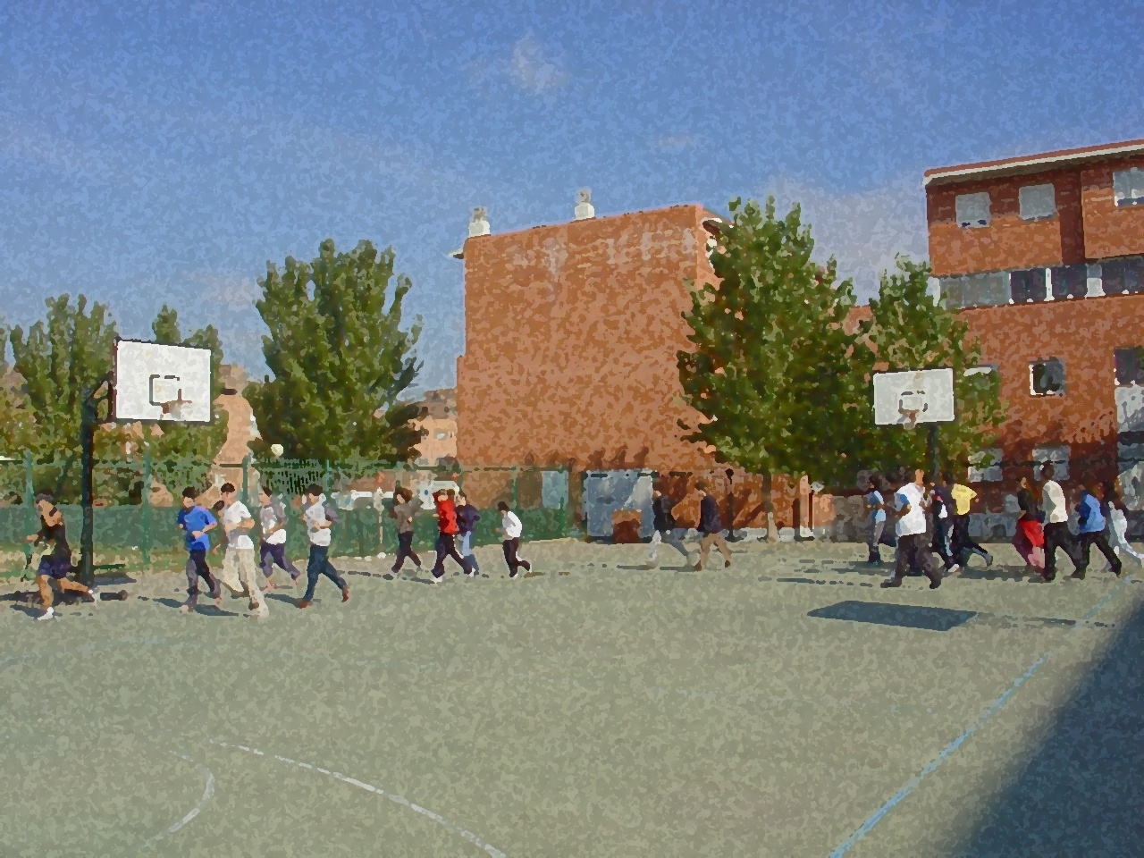

Fundamentos para la ESO y el Bachillerato. Un aprendizaje comprensivo y vivencial
El Voleibol

Slide 2
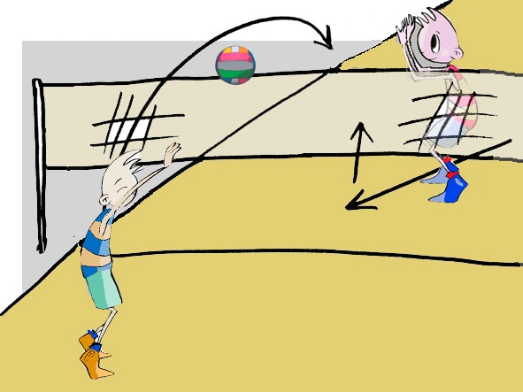
EL VOLEIBOL
Objetivos
Orígenes
Reglamentación, instalaciones y material
Recursos técnico-tácticos básicos.

Slide 3
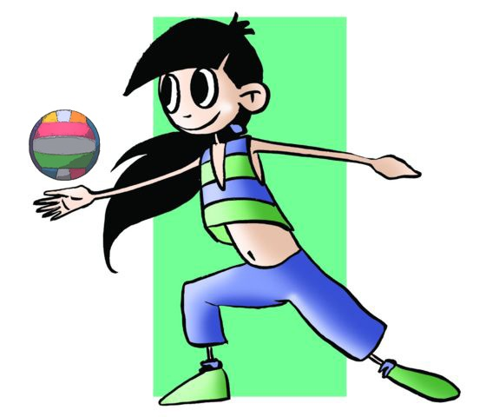
OBJETIVOS
Con este tema se pretende que conozcáis los recursos técnico-tácticos y reglamentarios básicos del Voleibol, comprendiendo su aplicación en situaciones de juego real y colaborando con tus compañeros en la elaboración y puesta en práctica de las actividades.

Slide 4
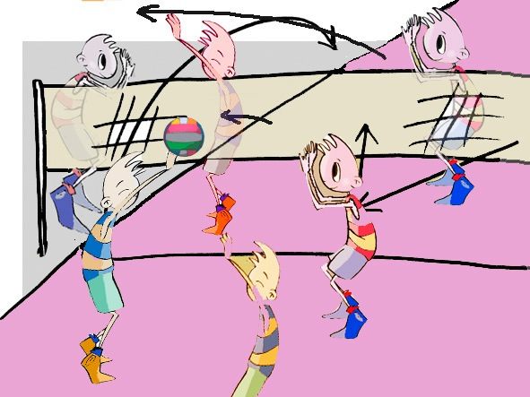
Orígenes
El juego del Voleibol nació en Estados Unidos a finales del siglo XIX como una alternativa al Baloncesto. El profesor Willian Morgan descubrió la forma de jugar sin que existiese contacto físico y reduciendo el riesgo de lesiones. Rápidamente se extendió por todo EEUU y Canadá, así como por Japón. En España empezó a funcionar la Federación Española de Voleibol en 1960, la selección está entre las 10 primeras del mundo y en el año 2007 se proclamó campeona de Europa

Slide 5
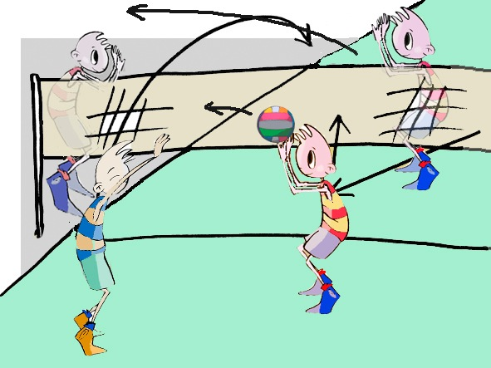
REGLAMENTACIÓN
El juego del voleibol consiste en enfrentarse dos equipos de 6 jugadores golpeando el balón con las manos y pasándolo al campo del equipo contrario por encima de una red con la intención de que toque el suelo con un máximo de tres golpeos por equipo.

Slide 6
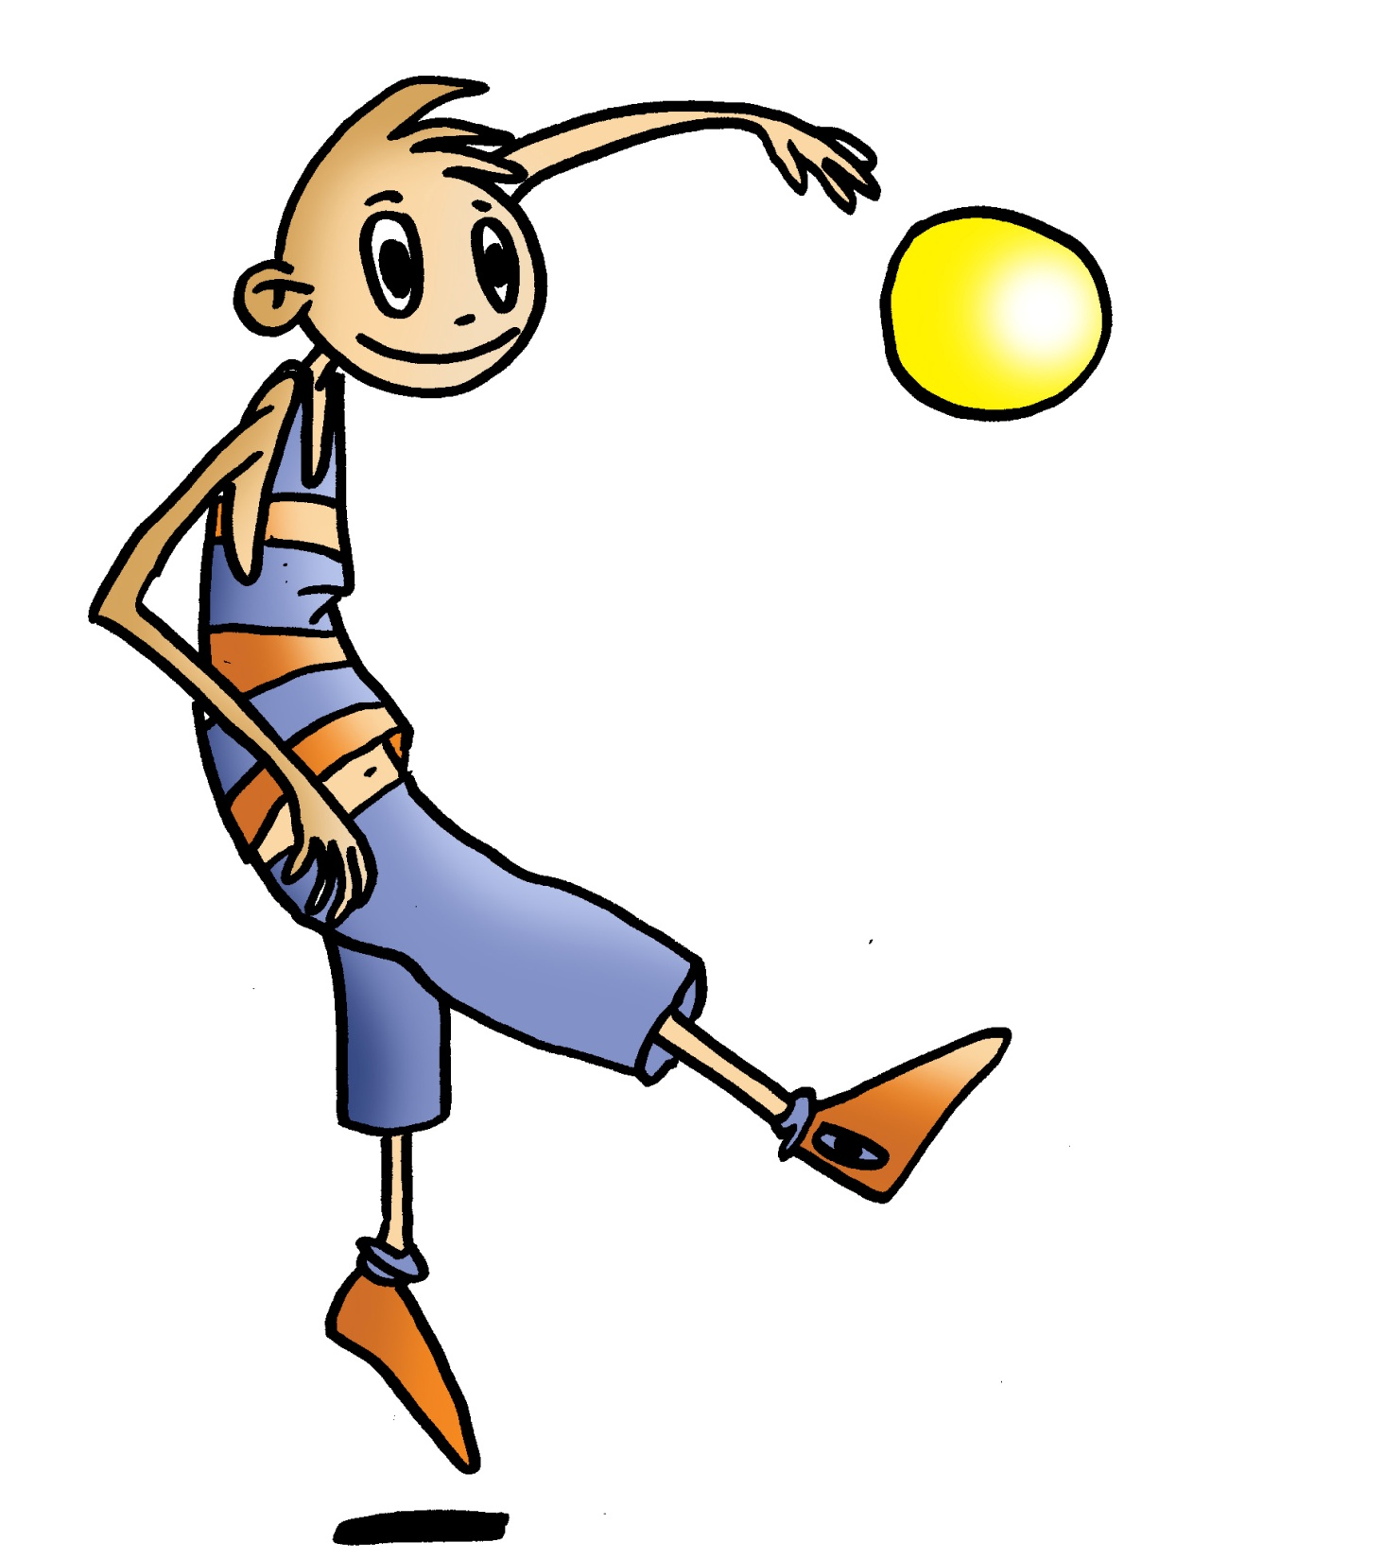
REGLAMENTACIÓN
Puntuación:
Nos anotaremos un punto cuando consigamos pasar el balón al campo contrario y toque el suelo. Cuando el equipo contrario no logre pasar el balón a nuestro campo también nos anotaremos un punto.
Para ganar un set será necesario conseguir 25 puntos, con una ventaja mínima de 2 puntos sobre la puntuación del otro equipo. En caso de empate 24-24 se continuará el juego hasta lograr la ventaja de 2 puntos.
Para ganar un partido es necesario ganar tres sets. En caso de empate 2-2, se jugará un decisivo 5º set a 15 puntos con una ventaja mínima de 2 puntos.

Slide 7
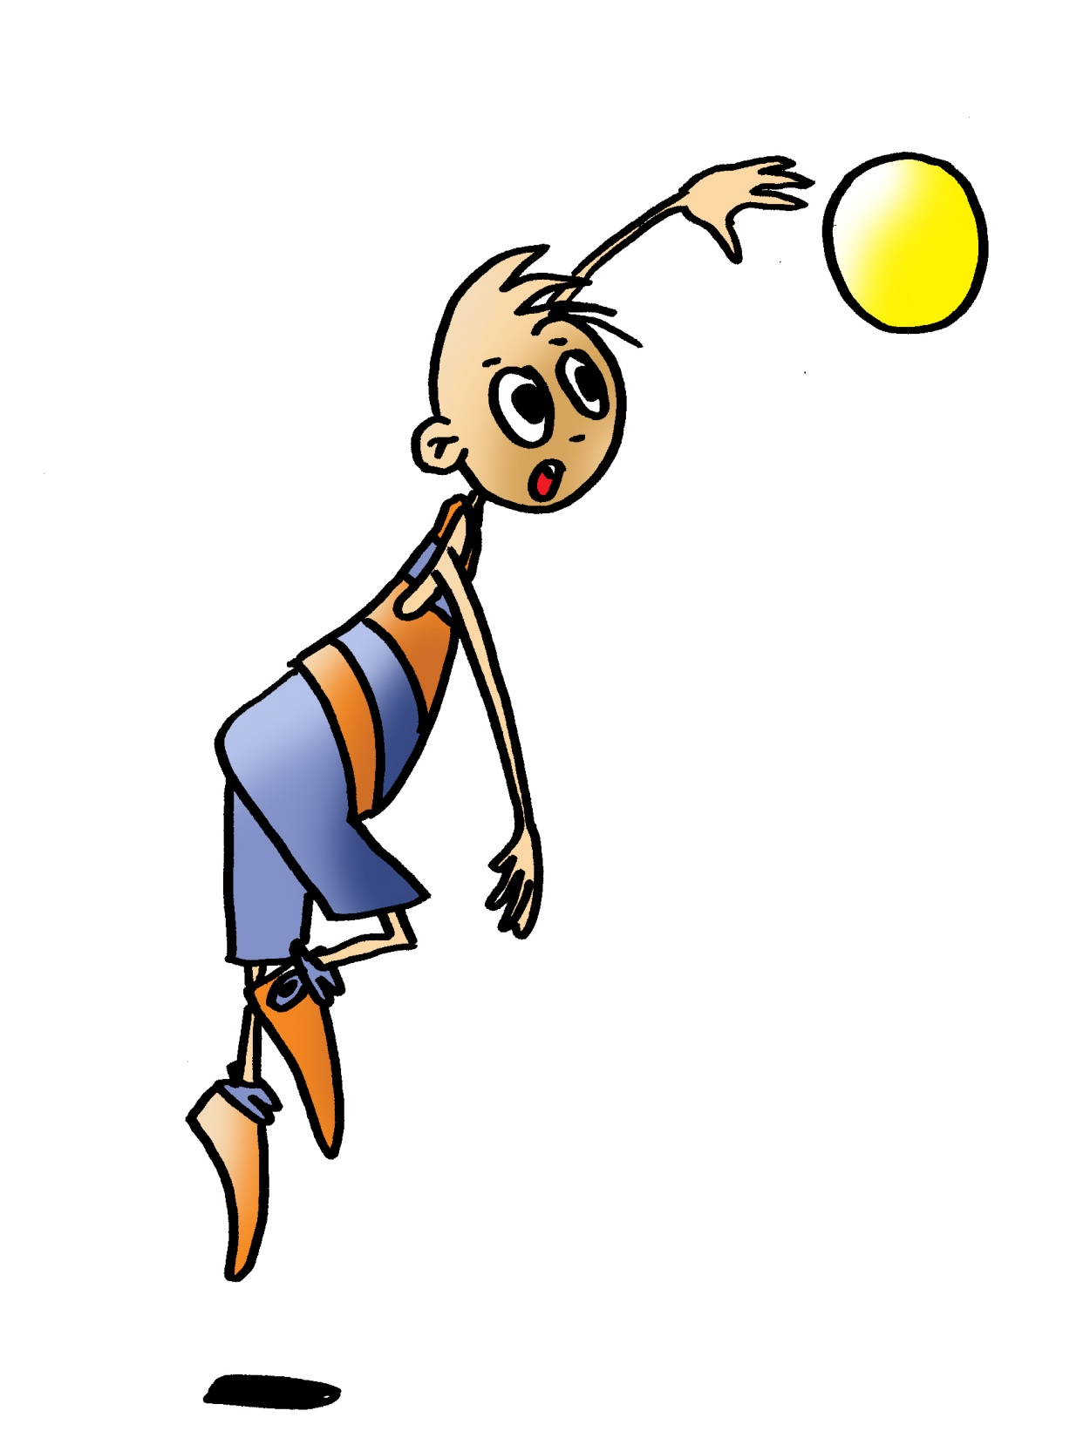
REGLAMENTACIÓN
Juego:
El máximo número de toques por equipo antes de pasar el balón al otro campo es de tres.
Un jugador no puede golpear dos veces consecutivas el balón.
Cada vez que se consigue un punto, adquirimos el derecho de realizar el saque.
En el cambio de saque, el equipo que va a sacar, sus jugadores tienen que rotar una posición en el sentido de las agujas del reloj.
El máximo número de jugadores en el terreno de juego es de seis.
Se puede golpear el balón con cualquier parte del cuerpo.
La red no se puede tocar.
El saque se realizará desde detrás de la línea de fondo.

Slide 8
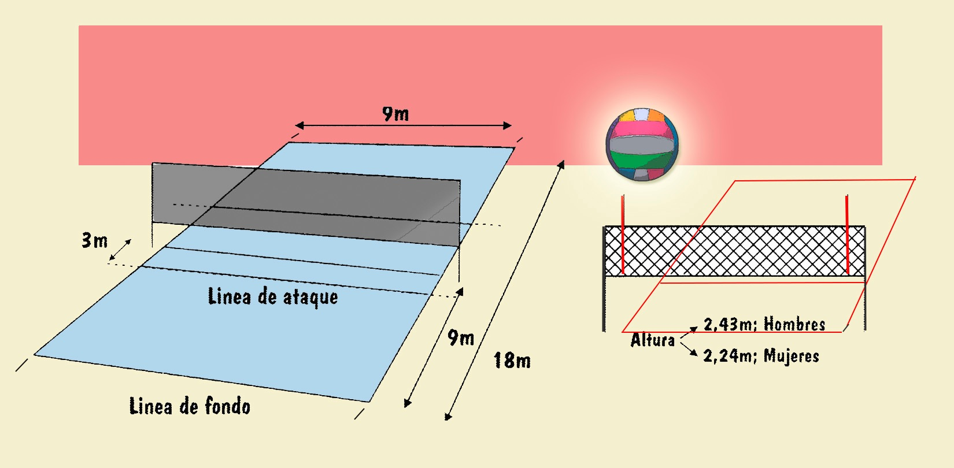
REGLAMENTACIÓN
Material e instalación:

Slide 9
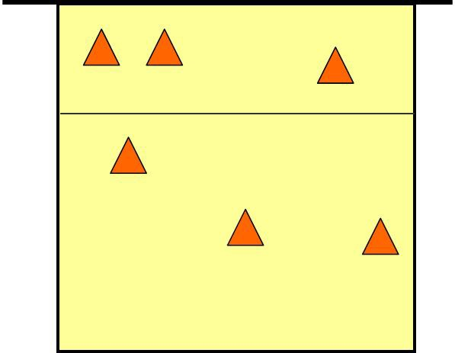
RECURSOS TÉCNICO-TÁCTICOS BÁSICOS
El juego del Voleibol es muy rápido por lo que requiere que toméis decisiones sobre: qué golpeo utilizar, cómo poder realizar dicho golpeo, cuál es el golpeo, desplazamiento o acción más adecuada para ayudar al equipo, etc. y unas acciones conjuntas que como equipo deberéis coordinar.
Las referencias son:
Mis características, los espacios y las características de los jugadores del otro equipo.

Slide 10
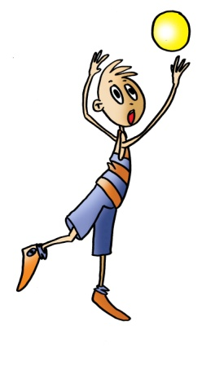
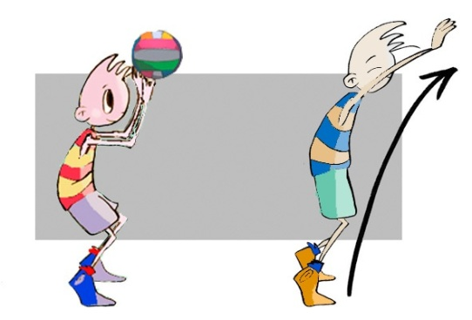
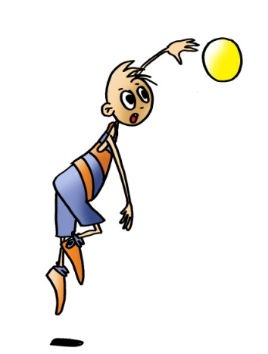
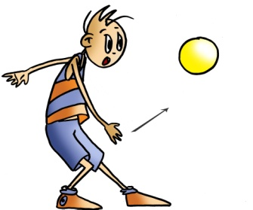
RECURSOS TÉCNICO-TÁCTICOS BÁSICOS
EN ATAQUE
Saque
Toque de dedos (colocación)
Bajo
Tenis
Remate

Slide 11

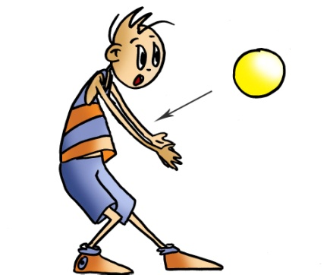
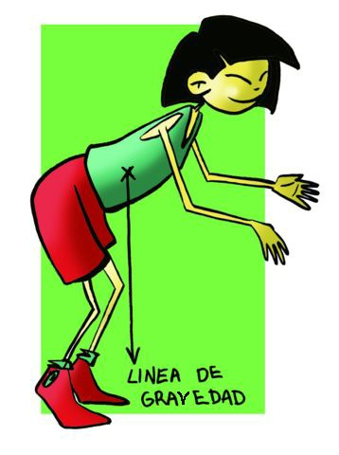
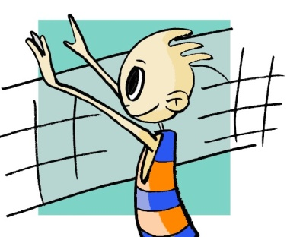
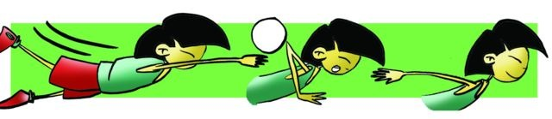
RECURSOS TÉCNICO-TÁCTICOS BÁSICOS
EN DEFENSA
Toque de antebrazos (recepción)
Posición básica
Bloqueo
Caídas y planchas

Slide 12
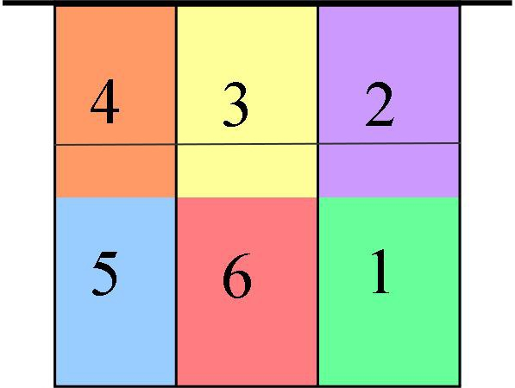
ORGANIZACIÓN TÁCTICA CONJUNTA
Cada zona del campo por es de responsabilidad de cada jugador.
La distribución del campo por zonas es la siguiente:

Slide 13
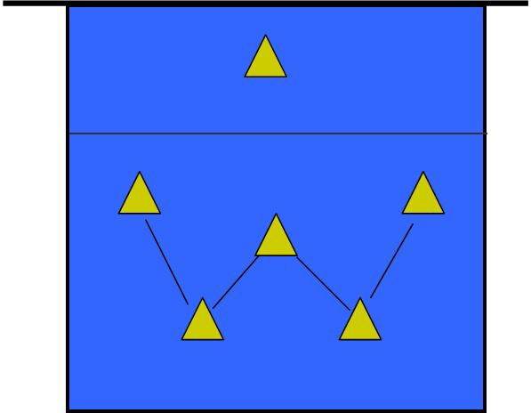
ORGANIZACIÓN TÁCTICA CONJUNTA
EN DEFENSA
Organización en W
Los jugadores se colocan intentando ocupar el mayor espacio posible. Su posición en el campo forma la figura de una W

Slide 14
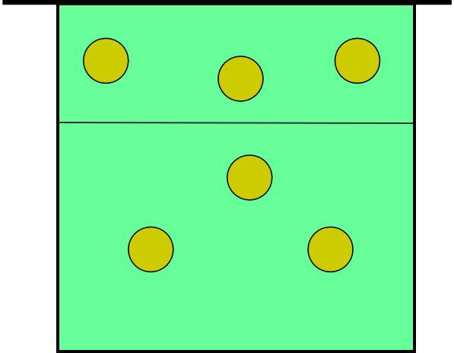
ORGANIZACIÓN TÁCTICA CONJUNTA
EN ATAQUE
3-1-2
Prácticamente se mantiene la posición del W defensivo. Todos los jugadores se adelantan un poco, excepto el colocador. Este sistema permite una rápida ayuda en los bloqueos.

Slide 15
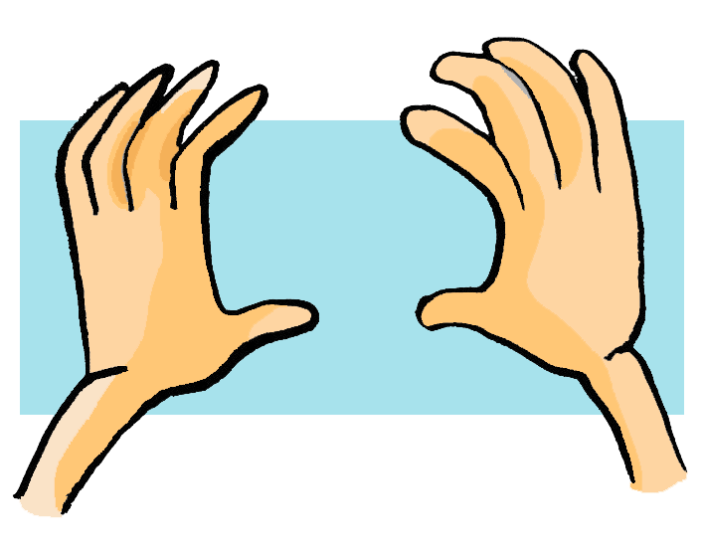
EL JUEGO Y LA TOMA DE DECISIONES
A) la posesión del balón es del equipo contrario :
Posibilidad 1:
Recepcionar el saque
Ocupar espacios, individualmente y como equipo.
Comunicarnos con nuestros compañeros: hablarnos, observar.
Desplazarnos, si es necesario.
Recibir en buenas condiciones.
Posibilidad 2:
Defensa de un ataque.
Ocupar el mayor espacio posible como equipo.
Bloquear.
Defender ante el golpeo (posiblemente remate) del equipo contrario.
Ayudar a los jugadores o jugador que intenta bloquear el balón situándonos en las zonas oportunas.

Slide 16
EL JUEGO Y LA TOMA DE DECISIONES
B) la posesión del balón es de nuestro equipo
Posibilidad 1:
Realizar un saque
Observar los espacios libres.
Decidir qué tipo de saque utilizar.
Realizar el saque con precisión.
Incorporarse rápidamente al juego
Posibilidad 2:
Construcción de un ataque
Observar los espacios libres en el campo contrario.
Comunicarse con sus compañeros.
Ejecutar una combinación de ataque.
Apoyar al remate o golpeo utilizado por el jugador que ha enviado el balón al campo contrario.

Slide 17

¿Podrías identificar y describir qué recurso-táctico que está realizando cada jugador?

Slide 18
Si has leído bien , contestarás sin problema a las siguientes cuestiones:.
Describe los golpeos de dedos y remate
Comenta qué decisiones puedes tomar cuando un compañero o compañera ha recepcionado el saque del equipo contrario y tú estas colocado en la zona número 3.
Comenta el sistema W.
Qué entendemos por rotación.
- Para la próxima semana, asiste (en directo o televisión) a un partido de voleibol y haz un pequeño resumen sobre uno de los equipos. (qué golpeos han utilizado, cuántos cambios se han realizado, qué actitud tuvieron los jugadores, cómo ocupaban los espacios, han hablado entre ellos durante el partido, cuándo, qué crees que se decían,…)

